Slide 1
盤後檢討與隔日預掛單
2026-11-09 | 2026 德明X富達投資擂台
台股投資競賽 盤後檢討與隔日預掛單 2026-11-09 | 1

Slide 2
今日重點
總資產
697 萬
累積報酬
-30.32%
執行後持股率
81.0%
大盤預測開盤
-0.31%
• 美股前一交易日：費城半導體 +4.21%、那斯達克 +1.09%、標普500 +0.31%、台積電ADR +6.33%、美10年債殖利率 +0.45%。新聞面：國安基金護盤與限空令利多帶動台股報復性反彈大漲，惟外資大舉賣超且新台幣持續走貶，市場維持高震盪格局。
• 模型預測加權指數開盤 -0.31%（開低），開盤後 +0.21%（續強）；樣本外方向命中率 84.5%，誤差區間約 ±0.54%。（注意：盤後版使用的美股資料為前一晚收盤，明早 07:00 盤前報告會以最新美股重新計算）
台股投資競賽 盤後檢討與隔日預掛單 2026-11-09 | 2

Slide 3
庫存怎麼處理
標的 | 持股 | 損益 | 建議 | 數量 | 限價
3189 景碩 | 1,639 | -36.36% | 全部出清 | 賣出全部 1 張又 639 股（共 1,639 股） | 683.0
6196 帆宣 | 2,150 | -34.54% | 全部出清 | 賣出全部 2 張又 150 股（共 2,150 股） | 411.0
1560 中砂 | 1,091 | -27.79% | 全部出清 | 賣出全部 1 張又 91 股（共 1,091 股） | 727.0
5880 合庫金 | 24,000 | +6.36% | 全部出清 | 賣出全部 24 張（24,000 股） | 27.5
2889 國票金 | 40,416 | +0.69% | 全部出清 | 賣出全部 40 張又 416 股（共 40,416 股） | 15.95
3591 艾笛森 | 20,528 | -6.36% | 全部出清 | 賣出全部 20 張又 528 股（共 20,528 股） | 26.55
6213 聯茂 | 1,000 | -26.96% | 全部出清 | 賣出全部 1 張（1,000 股） | 525.0
2845 遠東銀 | 36,071 | -2.46% | 全部出清 | 賣出全部 36 張又 71 股（共 36,071 股） | 12.5
3037 欣興 | 570 | -35.94% | 全部出清 | 賣出全部 570 股（零股） | 749.0
2915 潤泰全 | 7,173 | -7.72% | 全部出清 | 賣出全部 7 張又 173 股（共 7,173 股） | 52.5
3264 欣銓 | 1,000 | -31.98% | 全部出清 | 賣出全部 1 張（1,000 股） | 178.5
6182 合晶 | 1,000 | -34.38% | 全部出清 | 賣出全部 1 張（1,000 股） | 75.1
2103 台橡 | 3,000 | -22.82% | 全部出清 | 賣出全部 3 張（3,000 股） | 22.55
2360 致茂 | 8 | -47.16% | 全部出清 | 賣出全部 8 股（零股） | 1235.0
台股投資競賽 盤後檢討與隔日預掛單 2026-11-09 | 3

Slide 4
警示提醒（嚴重 11／警告 2）
【嚴重】2915 潤泰全：已跌破停損價 55.39（目前 53.1）：依紀律全數出場 → 建議賣出 7 張又 173 股（共 7,173 股）（持有 7,173 股的 100%），限價 52.5
【嚴重】3189 景碩：已跌破停損價 999.0（目前 690.0）：依紀律全數出場 → 建議賣出 1 張又 639 股（共 1,639 股）（持有 1,639 股的 100%），限價 683.0
【嚴重】3591 艾笛森：已跌破停損價 25.11（目前 23.1）：依紀律全數出場 → 建議賣出 20 張又 528 股（共 20,528 股）（持有 20,528 股的 100%），限價 22.85
【嚴重】1560 中砂：已跌破停損價 936.69（目前 735.0）：依紀律全數出場 → 建議賣出 1 張又 91 股（共 1,091 股）（持有 1,091 股的 100%），限價 727.0
【嚴重】6196 帆宣：已跌破停損價 599.23（目前 415.5）：依紀律全數出場 → 建議賣出 2 張又 150 股（共 2,150 股）（持有 2,150 股的 100%），限價 411.0
【嚴重】6213 聯茂：已跌破停損價 639.23（目前 531.0）：依紀律全數出場 → 建議賣出 1 張（1,000 股）（持有 1,000 股的 100%），限價 525.0
【嚴重】2103 台橡：已跌破停損價 27.7（目前 22.8）：依紀律全數出場 → 建議賣出 3 張（3,000 股）（持有 3,000 股的 100%），限價 22.55
【嚴重】2360 致茂：已跌破停損價 2069.91（目前 1250.0）：依紀律全數出場 → 建議賣出 8 股（零股）（持有 8 股的 100%），限價 1235.0
台股投資競賽 盤後檢討與隔日預掛單 2026-11-09 | 4

Slide 5
今日漲跌停與原因（漲停 126／跌停 37）
標的 | 產業 | 可能原因
跌停｜00631L 元大台灣50正2 | ETF | 可能原因（新聞）：台股大跌更要買正2？為何這麼多人衝進去抄底00631L、00685L、00663L？槓桿ETF優缺點買
跌停｜00685L 群益臺灣加權正2 | ETF | 可能原因（新聞）：群益臺灣加權正2(00685L)成分股、持股明細總覽 - 口袋證券；「正2教」信徒衝了！群益00685
跌停｜8046 南電 | 電子零組件業 | 可能原因（新聞）：南電 | 8046.TW 股價走勢與即時報價 - BigGo 財經；8046 南電- 海豚真的是屁孩耶
跌停｜3653 健策 | 電子零組件業 | 可能原因（新聞）：【即時新聞】健策(3653)暴跌10％引爆賣壓，這「4檔概念股」同步遭調節！ - CMoney；健策1
漲停｜1815 富喬 | 電子零組件業 | 可能原因（新聞）：一個半小時炸10萬張大量！富喬一度飆漲9%重登140元大關 分析師：看好成反彈主流 - Yahoo股市
漲停｜3105 穩懋 | 半導體業 | 可能原因（新聞）：穩懋（3105）做什麼？ EPS創 6 年新高為何還下跌？Marvell併購案牽動光通訊、低軌衛星布局
漲停｜6488 環球晶 | 半導體業 | 可能原因（新聞）：環球晶淨利少六成，賣晶圓的生意怎麼了？ - 口袋證券；從1600元跌到617元！環球晶重挫逾6成 股民
漲停｜3081 聯亞 | 通信網路業 | 可能原因（新聞）：營收速報 - 聯亞(3081)10月營收5.70億元年增率高達182.96％｜新聞快訊｜豐雲學堂 -
漲停｜8299 群聯 | 半導體業 | 可能原因（新聞）：群聯(8299) 今日股價與討論 - 股市爆料同學會 - CMoney；Factset 最新調查：群聯
漲停｜6147 頎邦 | 半導體業 | 可能原因（新聞）：營收速報 - 頎邦(6147)10月營收24.37億元年增率高達33.04％｜新聞快訊｜豐雲學堂 -
漲停｜8358 金居 | 電子零組件業 | 可能原因（新聞）：金居明年營收拚雙位數成長HVLP占比升+新廠擔動能- 新聞 - MoneyDJ；台股重挫 金居也撐不住
漲停｜5347 世界 | 半導體業 | 可能原因（新聞）：Factset 最新調查：世界(5347-TW)目標價調升至194元，幅度約3.74%｜新聞快訊｜豐雲
台股投資競賽 盤後檢討與隔日預掛單 2026-11-09 | 5

Slide 6
三籃配置：進攻 45%／穩健 55%／ETF 0%
比例如何決定
• 紅燈：大盤轉弱（收盤 41,662 低於季線 −2%），提早轉守 → 進攻籃 40%（已持續 7 個交易日）
• 依據（報酬率第一）：十年回測每次前 20 名 20 日報酬，進攻籃在綠燈 6.0%／灰燈 6.2%／紅燈 3.7%，都高於穩健籃 4.4%／3.8%／2.1%，勝率相近
• 競賽剩 15 個交易日但累積報酬 -30.32% 仍為負 → 進攻 +10%，維持負報酬就無法排名，需要爭取轉正
• 調整 Agent 偵測到 6 項失誤 → 進攻 −5%，待模型修正後再恢復
• 股票內部：進攻籃 45%、穩健籃 55%
• 今日配置（佔股票＋ETF 目標持股）：進攻籃 45%、穩健籃 55%、ETF 籃 0%
• ETF 基準比例 0%（分散個股風險、證交稅 0.1%）
• 紅燈轉弱 → ETF +10%（分散個股下跌風險）
• 限制在 ETF 0%～0% 範圍內
• 今日 ETF 籃比例 0%（佔股票＋ETF 目標持股；基準 0% 已依上述條件調整）
各籃內容
【進攻籃】目標 282 萬，執行後佔總資產 44.7%
• 進攻籃買進：6805 富世達、8089 康全電訊、6609 瀧澤科、5202 力新、6617 共信-KY
【穩健籃】目標 345 萬，執行後佔總資產 35.2%
• 穩健籃買進：2034 允強、3219 倚強科
【ETF 籃】目標 0 萬，執行後佔總資產 0.0%
• ETF 籃買進：無
• 紅燈：大盤轉弱（收盤 41,662 低於季線 −2%），提早轉守 → 進攻籃 40%（已持續 7 個交易日）；依據（報酬率第一）：十年回測每次前 20 名 20 日報酬，進攻籃在綠燈 6.0%／灰燈 6.2%／紅燈 3.7%，都高於穩健籃 4.4%／3.8%／2.1%，勝率相近；競賽剩 15 個交易日但累積報酬 -30.32% 仍為負 → 進攻 +10%，維持負報酬就無法排名，需要爭取轉正；調整 Agent 偵測到 6 項失誤 → 進攻 −5%，待模型修正後再恢復；股票內部：進攻籃 45%、穩健籃 55%；今日配置（佔股票＋ETF 目標持股）：進攻籃 45%、穩健籃 55%、ETF 籃 0%。進攻籃買進：6805 富世達、8089 康全電訊、6609 瀧澤科、5202 力新、6617 共信-KY。穩健籃買進：2034 允強、3219 倚強科。
台股投資競賽 盤後檢討與隔日預掛單 2026-11-09 | 6

Slide 7
穩健籃候選（收正報酬機率高、回檔小、不追高）
標的 | 產業 | 收正機率 | 預期回檔 | β | 穩健分數 | 訊號
2034 允強 | 鋼鐵工業 | 69.0% | -8.2% | 0.45 | +0.25 | 買進候選
3219 倚強科 | 其他電子類 | 78.8% | -7.1% | 1.01 | +0.22 | 買進候選
00924 復華S&P500成長 | ETF | 69.2% | -5.3% | 0.36 | +0.19 | 不符資格
2101 南港 | 橡膠工業 | 62.2% | -5.9% | 0.12 | +0.17 | 不符資格
9914 美利達 | 運動休閒 | 75.3% | -5.6% | -0.05 | +0.16 | 不符資格
009805 台新美國電力基建 | ETF | 72.3% | -5.1% | 0.50 | +0.15 | 不符資格
00955 中信日本商社 | ETF | 59.9% | -7.1% | 0.29 | +0.15 | 不符資格
6547 高端疫苗 | 生技醫療業 | 74.6% | -7.7% | 0.65 | +0.14 | 不符資格
6753 龍德造船 | 航運業 | 73.9% | -6.5% | 0.84 | +0.14 | 不符資格
6617 共信-KY | 生技醫療業 | 63.3% | -10.8% | 1.01 | +0.12 | 不符資格
3141 晶宏 | 半導體業 | 62.0% | -8.0% | 0.84 | +0.12 | 不符資格
4533 協易機 | 電機機械 | 62.6% | -9.0% | 1.00 | +0.11 | 不符資格
台股投資競賽 盤後檢討與隔日預掛單 2026-11-09 | 7

Slide 8
期貨與選擇權判斷：期貨不操作
依據（模型估計，不是保證）
• 目前累積報酬 -30.32%、距高點回撤 -31.67%、剩 15 個交易日
• 報酬為負或回撤 ≥ 4%：比賽末段仍為負報酬，放寬到最高風險
• 方向模型：未來 5 個交易日上漲機率 56.8%（模型估計，不是保證）
• 做多：樣本外命中率 62.1%（基準 61.6%）、平均每次 +0.52%（一直做多 +0.64%），沒有擇時優勢
• 放空：樣本外交易僅 2 次，少於 20 次，證據不足
• 補回虧損模式可考慮加碼大盤曝險，但加權指數在季線下（-10.14%），風控規定不加碼
台股投資競賽 盤後檢討與隔日預掛單 2026-11-09 | 8

Slide 9
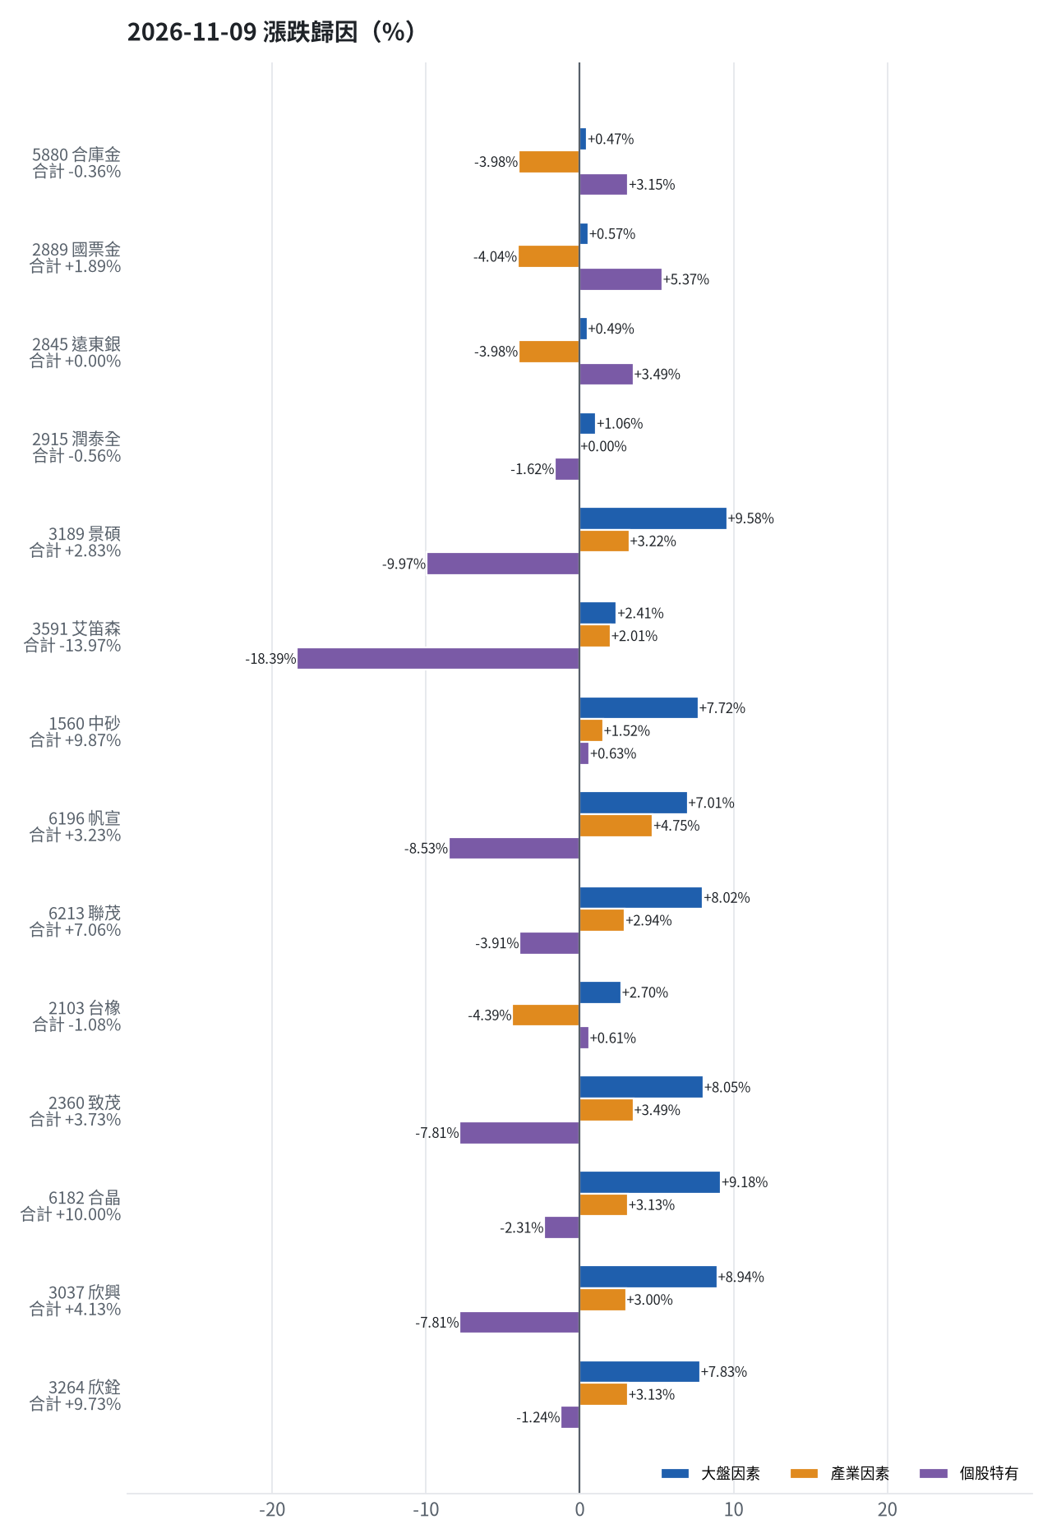
為何今日會漲／會跌（2026-11-09）
• 5880 合庫金：今日下跌 -0.36%（-2,400 元），主因為「產業因素」（-3.98%）
• 2889 國票金：今日上漲 +1.89%（+12,125 元），主因為「個股特有因素」（+5.37%）
• 2845 遠東銀：今日平盤 +0.00%（+0 元），主因為「產業因素」（-3.98%）
• 2915 潤泰全：今日下跌 -0.56%（-2,152 元），主因為「個股特有因素」（-1.62%）
• 3189 景碩：今日上漲 +2.83%（+31,141 元），主因為「個股特有因素」（-9.97%）
• 3591 艾笛森：今日下跌 -13.97%（-76,980 元），主因為「個股特有因素」（-18.39%）
台股投資競賽 盤後檢討與隔日預掛單 2026-11-09 | 9

Slide 10
漲跌歸因明細
標的 | 漲跌 | 損益(元) | 大盤 | 產業 | 個股 | 主因
5880 合庫金 | -0.36% | -2,400 | +0.47% | -3.98% | +3.15% | 產業因素
2889 國票金 | +1.89% | +12,125 | +0.57% | -4.04% | +5.37% | 個股特有因素
2845 遠東銀 | +0.00% | +0 | +0.49% | -3.98% | +3.49% | 產業因素
2915 潤泰全 | -0.56% | -2,152 | +1.06% | +0.00% | -1.62% | 個股特有因素
3189 景碩 | +2.83% | +31,141 | +9.58% | +3.22% | -9.97% | 個股特有因素
3591 艾笛森 | -13.97% | -76,980 | +2.41% | +2.01% | -18.39% | 個股特有因素
1560 中砂 | +9.87% | +72,006 | +7.72% | +1.52% | +0.63% | 大盤因素
6196 帆宣 | +3.23% | +27,950 | +7.01% | +4.75% | -8.53% | 個股特有因素
6213 聯茂 | +7.06% | +35,000 | +8.02% | +2.94% | -3.91% | 大盤因素
2103 台橡 | -1.08% | -750 | +2.70% | -4.39% | +0.61% | 產業因素
2360 致茂 | +3.73% | +360 | +8.05% | +3.49% | -7.81% | 大盤因素
6182 合晶 | +10.00% | +6,900 | +9.18% | +3.13% | -2.31% | 大盤因素
3037 欣興 | +4.13% | +17,100 | +8.94% | +3.00% | -7.81% | 大盤因素
3264 欣銓 | +9.73% | +16,000 | +7.83% | +3.13% | -1.24% | 大盤因素
台股投資競賽 盤後檢討與隔日預掛單 2026-11-09 | 10
• 2026-11-09 加權指數 +4.94%。5880 合庫金 今日下跌 -0.36%（-2,400 元），主因為「產業因素」（-3.98%）；2889 國票金 今日上漲 +1.89%（+12,125 元），主因為「個股特有因素」（+5.37%）；2845 遠東銀 今日平盤 +0.00%（+0 元），主因為「產業因素」（-3.98%）；2915 潤泰全 今日下跌 -0.56%（-2,152 元），主因為「個股特有因素」（-1.62%）；3189 景碩 今日上漲 +2.83%（+31,141 元），主因為「個股特有因素」（-9.97%）；3591 艾笛森 今日下跌 -13.97%（-76,980 元），主因為「個股特有因素」（-18.39%）；1560 中砂 今日上漲 +9.87%（+72,006 元），主因為「大盤因素」（+7.72%）；6196 帆宣 今日上漲 +3.23%（+27,950 元），主因為「個股特有因素」（-8.53%）；6213 聯茂 今日上漲 +7.06%（+35,000 元），主因為「大盤因素」（+8.02%）；2103 台橡 今日下跌 -1.08%（-750 元），主因為「產業因素」（-4.39%）；2360 致茂 今日上漲 +3.73%（+360 元），主因為「大盤因素」（+8.05%）；6182 合晶 今日上漲 +10.00%（+6,900 元），主因為「大盤因素」（+9.18%）；3037 欣興 今日上漲 +4.13%（+17,100 元），主因為「大盤因素」（+8.94%）；3264 欣銓 今日上漲 +9.73%（+16,000 元），主因為「大盤因素」（+7.83%）

Slide 11
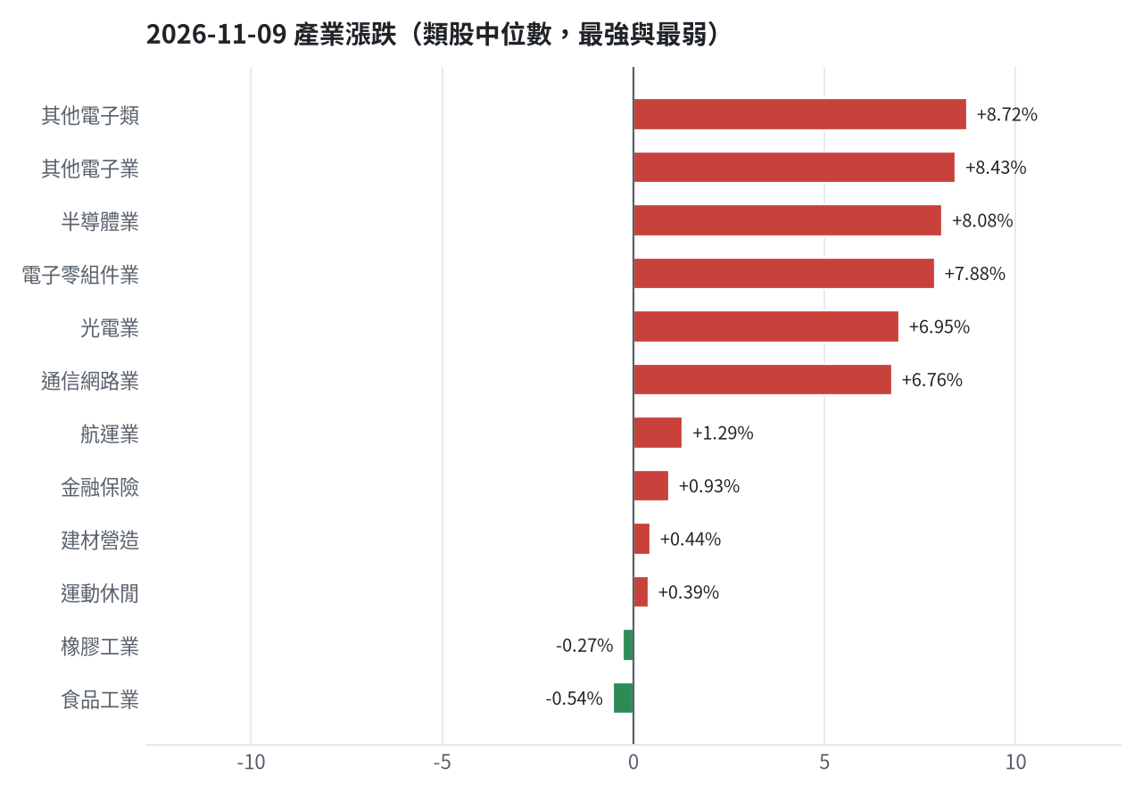
產業強弱
台股投資競賽 盤後檢討與隔日預掛單 2026-11-09 | 11

Slide 12
虧損如何補回
• 累積損益 -3,031,685 元（-30.32%），已實現 -976,081 元；回到初始資金需上漲 43.51%；只有正報酬才列入排名，補回虧損是第一優先；現有持股依模型加權的一個月預期報酬 +5.23%（約 +364,284 元）；進攻籃最佳替換候選：8039 台虹，一個月預期報酬 +18.37%，創新高機率 3.5%；穩健籃最佳替換候選：3219 倚強科，一個月預期報酬 +8.16%，收正報酬機率 78.8%。2889 國票金：獲利換股（已獲利 +4,471 元（+0.69%）先入袋；這檔一個月預期只剩 -1.97%，轉買 3219 倚強科（預期 +8.16%）扣除換股成本後多 9.54%（門檻 1.0%），且收正報酬機率不低於原標的）；2845 遠東銀：換股（3219 倚強科 扣除換股成本後的預期報酬比續抱高 9.29%（門檻 1.0%），且收正報酬機率不低於原標的 → 換股補回虧損較快；回收資金依綜合分數配置到買進候選，各檔仍受單一標的與產業上限約束）；2915 潤泰全：停損換股（收盤 53.099998474121094 已跌破停損價 55.39，依紀律出場；資金轉往評分最高的候選標的）；5880 合庫金：獲利換股（已獲利 +39,905 元（+6.36%）先入袋；這檔一個月預期只剩 -0.05%，轉買 3219 倚強科（預期 +8.16%）扣除換股成本後多 7.63%（門檻 1.0%），且收正報酬機率不低於原標的）；1560 中砂：停損換股（收盤 735.0 已跌破停損價 936.69，依紀律出場；資金轉往評分最高的候選標的）；2103 台橡：停損換股（收盤 22.799999237060547 已跌破停損價 27.7，依紀律出場；資金轉往評分最高的候選標的）；3591 艾笛森：換股（8039 台虹 扣除換股成本後的預期報酬比續抱高 13.71%（門檻 1.0%），且創新高機率不低於原標的 → 換股補回虧損較快；回收資金依綜合分數配置到買進候選，各檔仍受單一標的與產業上限約束）；6196 帆宣：停損換股（收盤 415.5 已跌破停損價 599.23，依紀律出場；資金轉往評分最高的候選標的）；3037 欣興：停損換股（收盤 757.0 已跌破停損價 1046.11，依紀律出場；資金轉往評分最高的候選標的）；3189 景碩：停損換股（收盤 690.0 已跌破停損價 999.0，依紀律出場；資金轉往評分最高的候選標的）；3264 欣銓：停損換股（收盤 180.5 已跌破停損價 229.24，依紀律出場；資金轉往評分最高的候選標的）；6213 聯茂：停損換股（收盤 531.0 已跌破停損價 639.23，依紀律出場；資金轉往評分最高的候選標的）；6182 合晶：停損換股（收盤 75.9000015258789 已跌破停損價 97.31，依紀律出場；資金轉往評分最高的候選標的）；2360 致茂：停損換股（收盤 1250.0 已跌破停損價 2069.91，依紀律出場；資金轉往評分最高的候選標的）
• 累積損益 -3,031,685 元（-30.32%），已實現 -976,081 元
• 回到初始資金需上漲 43.51%；只有正報酬才列入排名，補回虧損是第一優先
• 現有持股依模型加權的一個月預期報酬 +5.23%（約 +364,284 元）
• 進攻籃最佳替換候選：8039 台虹，一個月預期報酬 +18.37%，創新高機率 3.5%
• 穩健籃最佳替換候選：3219 倚強科，一個月預期報酬 +8.16%，收正報酬機率 78.8%
【獲利換股】2889 國票金（+4,471 元）：已獲利 +4,471 元（+0.69%）先入袋；這檔一個月預期只剩 -1.97%，轉買 3219 倚強科（預期 +8.16%）扣除換股成本後多 9.54%（門檻 1.0%），且收正報酬機率不低於原標的
【換股】2845 遠東銀（-11,510 元）：3219 倚強科 扣除換股成本後的預期報酬比續抱高 9.29%（門檻 1.0%），且收正報酬機率不低於原標的 → 換股補回虧損較快；回收資金依綜合分數配置到買進候選，各檔仍受單一標的與產業上限約束
【停損換股】2915 潤泰全（-31,863 元）：收盤 53.099998474121094 已跌破停損價 55.39，依紀律出場；資金轉往評分最高的候選標的
【獲利換股】5880 合庫金（+39,905 元）：已獲利 +39,905 元（+6.36%）先入袋；這檔一個月預期只剩 -0.05%，轉買 3219 倚強科（預期 +8.16%）扣除換股成本後多 7.63%（門檻 1.0%），且收正報酬機率不低於原標的
【停損換股】1560 中砂（-308,562 元）：收盤 735.0 已跌破停損價 936.69，依紀律出場；資金轉往評分最高的候選標的
【停損換股】2103 台橡（-20,227 元）：收盤 22.799999237060547 已跌破停損價 27.7，依紀律出場；資金轉往評分最高的候選標的
【換股】3591 艾笛森（-37,413 元）：8039 台虹 扣除換股成本後的預期報酬比續抱高 13.71%（門檻 1.0%），且創新高機率不低於原標的 → 換股補回虧損較快；回收資金依綜合分數配置到買進候選，各檔仍受單一標的與產業上限約束
【停損換股】6196 帆宣（-471,437 元）：收盤 415.5 已跌破停損價 599.23，依紀律出場；資金轉往評分最高的候選標的
【停損換股】3037 欣興（-242,070 元）：收盤 757.0 已跌破停損價 1046.11，依紀律出場；資金轉往評分最高的候選標的
【停損換股】3189 景碩（-646,198 元）：收盤 690.0 已跌破停損價 999.0，依紀律出場；資金轉往評分最高的候選標的
【停損換股】3264 欣銓（-84,878 元）：收盤 180.5 已跌破停損價 229.24，依紀律出場；資金轉往評分最高的候選標的
【停損換股】6213 聯茂（-196,035 元）：收盤 531.0 已跌破停損價 639.23，依紀律出場；資金轉往評分最高的候選標的
【停損換股】6182 合晶（-39,765 元）：收盤 75.9000015258789 已跌破停損價 97.31，依紀律出場；資金轉往評分最高的候選標的
【停損換股】2360 致茂（-8,925 元）：收盤 1250.0 已跌破停損價 2069.91，依紀律出場；資金轉往評分最高的候選標的
台股投資競賽 盤後檢討與隔日預掛單 2026-11-09 | 12

Slide 13
國際大事對持股的影響
• 今日未辨識出重大國際事件。
• 今日未辨識出重大國際事件
台股投資競賽 盤後檢討與隔日預掛單 2026-11-09 | 13

Slide 14
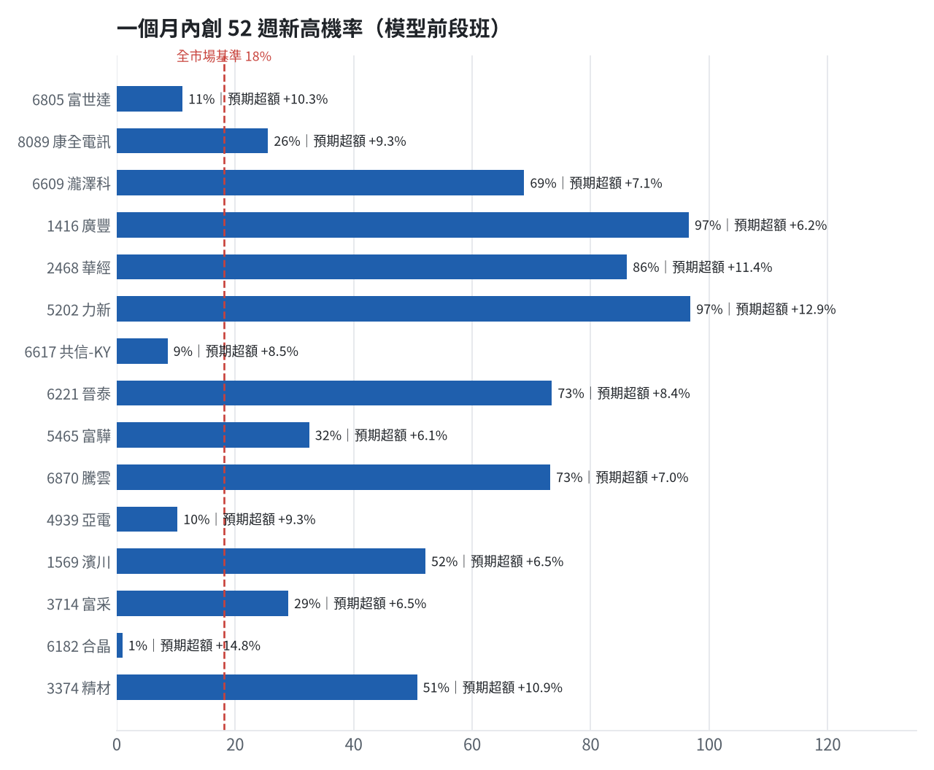
全市場一個月創新高潛力
• 掃描 703 檔上市櫃股票與 ETF
• 全市場基準創新高率 18.1%
• 模型：梯度提升樹，滾動時間外驗證
台股投資競賽 盤後檢討與隔日預掛單 2026-11-09 | 14

Slide 15
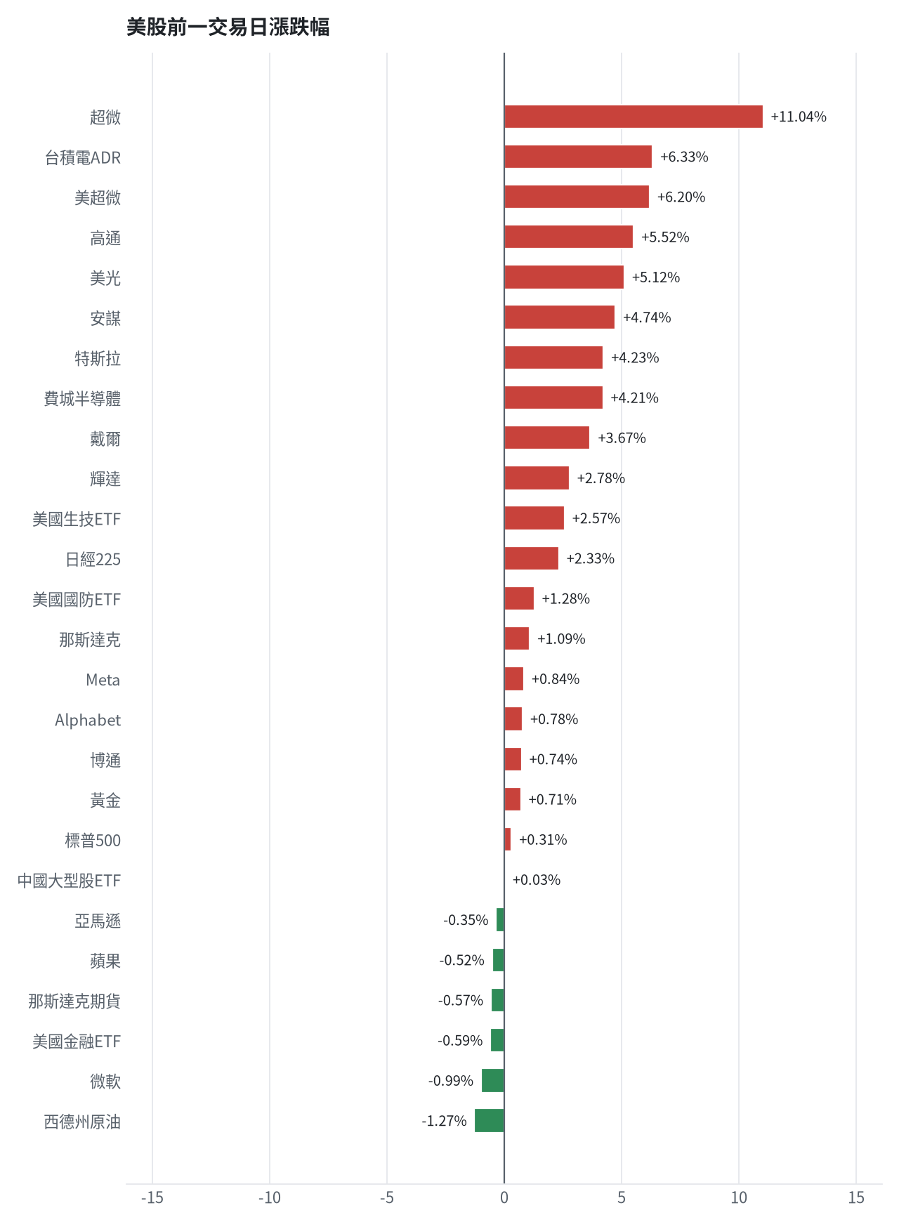
美股隔夜表現
台股投資競賽 盤後檢討與隔日預掛單 2026-11-09 | 15

Slide 16
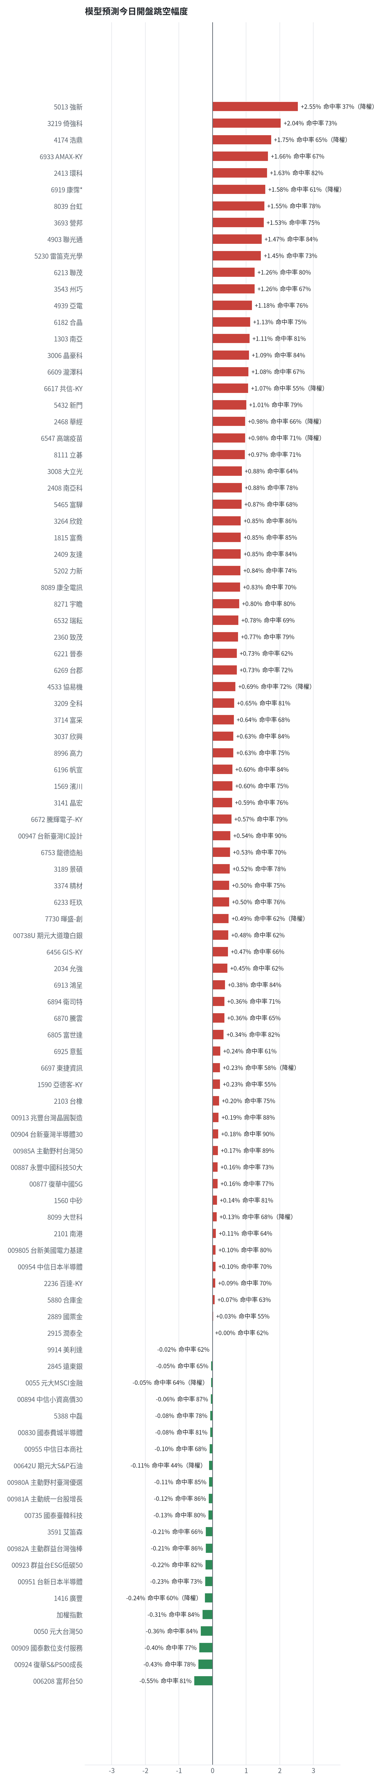
台股開盤預測（美股 → 台股）
• Ridge 迴歸：費半、那指期、台積電 ADR、VIX、匯率、產業對應美股
• 命中率＝樣本外方向命中率
• 低於 55% 或不如基準者降權
台股投資競賽 盤後檢討與隔日預掛單 2026-11-09 | 16

Slide 17
交易建議總表
動作 | 標的 | 數量 | 限價 | 停損 | 金額 | 權重
賣出 | 穩健｜5880 合庫金 | 24 張 | 27.5 | - | 667,200 | -
賣出 | 穩健｜2889 國票金 | 40 張+416股 | 15.95 | - | 652,718 | -
賣出 | 穩健｜2845 遠東銀 | 36 張+71股 | 12.5 | - | 456,298 | -
賣出 | 穩健｜2915 潤泰全 | 7 張+173股 | 52.5 | - | 380,886 | -
賣出 | 進攻｜3189 景碩 | 1 張+639股 | 683.0 | - | 1,130,910 | -
賣出 | 進攻｜3591 艾笛森 | 20 張+528股 | 26.55 | - | 551,177 | -
賣出 | 進攻｜1560 中砂 | 1 張+91股 | 727.0 | - | 801,885 | -
賣出 | 進攻｜6196 帆宣 | 2 張+150股 | 411.0 | - | 893,325 | -
賣出 | 進攻｜6213 聯茂 | 1 張 | 525.0 | - | 531,000 | -
賣出 | 進攻｜2103 台橡 | 3 張 | 22.55 | - | 68,400 | -
賣出 | 穩健｜2360 致茂 | 0 張+8股 | 1235.0 | - | 10,000 | -
賣出 | 進攻｜6182 合晶 | 1 張 | 75.1 | - | 75,900 | -
賣出 | 進攻｜3037 欣興 | 0 張+570股 | 749.0 | - | 431,490 | -
賣出 | 進攻｜3264 欣銓 | 1 張 | 178.5 | - | 180,500 | -
台股投資競賽 盤後檢討與隔日預掛單 2026-11-09 | 17

Slide 18
賣出 5880 合庫金｜24 張
賣出原因
• 換股計畫 → 獲利換股：已獲利 +39,905 元（+6.36%）先入袋；這檔一個月預期只剩 -0.05%，轉買 3219 倚強科（預期 +8.16%）扣除換股成本後多 7.63%（門檻 1.0%），且收正報酬機率不低於原標的
為何賣這個股數
• 全數賣出 24 張（24,000 股），回收資金約 667,200 元，依分數重新配置到同一籃的買進候選（最佳替換標的 3219 倚強科，實際買進股數受單一標的與產業上限約束，見買進明細）；部分換股會讓兩檔都表現平庸，因此一次換完
• 賣出後剩餘 0 股
台股投資競賽 盤後檢討與隔日預掛單 2026-11-09 | 18

Slide 19
賣出 2889 國票金｜40 張 + 416 股
賣出原因
• 換股計畫 → 獲利換股：已獲利 +4,471 元（+0.69%）先入袋；這檔一個月預期只剩 -1.97%，轉買 3219 倚強科（預期 +8.16%）扣除換股成本後多 9.54%（門檻 1.0%），且收正報酬機率不低於原標的
為何賣這個股數
• 全數賣出 40 張又 416 股（共 40,416 股），回收資金約 652,718 元，依分數重新配置到同一籃的買進候選（最佳替換標的 3219 倚強科，實際買進股數受單一標的與產業上限約束，見買進明細）；部分換股會讓兩檔都表現平庸，因此一次換完
• 賣出後剩餘 0 股
台股投資競賽 盤後檢討與隔日預掛單 2026-11-09 | 19

Slide 20
賣出 2845 遠東銀｜36 張 + 71 股
賣出原因
• 虧損補回計畫 → 換股：3219 倚強科 扣除換股成本後的預期報酬比續抱高 9.29%（門檻 1.0%），且收正報酬機率不低於原標的 → 換股補回虧損較快；回收資金依綜合分數配置到買進候選，各檔仍受單一標的與產業上限約束
為何賣這個股數
• 全數賣出 36 張又 71 股（共 36,071 股），回收資金約 456,298 元，依分數重新配置到同一籃的買進候選（最佳替換標的 3219 倚強科，實際買進股數受單一標的與產業上限約束，見買進明細）；部分換股會讓兩檔都表現平庸，因此一次換完
• 賣出後剩餘 0 股
台股投資競賽 盤後檢討與隔日預掛單 2026-11-09 | 20

Slide 21
賣出 2915 潤泰全｜7 張 + 173 股
賣出原因
• 觸發停損：收盤 53.10 元 ≤ 停損價 55.39 元（成本 57.54 元，損益 -7.72%）；同時風險警示：已跌破停損價 55.39（目前 53.1）：依紀律全數出場
為何賣這個股數
• 停損一律全數出場，避免虧損擴大；紀律優先於預測
• 賣出後剩餘 0 股
台股投資競賽 盤後檢討與隔日預掛單 2026-11-09 | 21

Slide 22
賣出 3189 景碩｜1 張 + 639 股
賣出原因
• 觸發停損：收盤 690.00 元 ≤ 停損價 999.00 元（成本 1084.26 元，損益 -36.36%）；同時風險警示：已跌破停損價 999.0（目前 690.0）：依紀律全數出場
為何賣這個股數
• 停損一律全數出場，避免虧損擴大；紀律優先於預測
• 賣出後剩餘 0 股
台股投資競賽 盤後檢討與隔日預掛單 2026-11-09 | 22

Slide 23
賣出 3591 艾笛森｜20 張 + 528 股
賣出原因
• 虧損補回計畫 → 換股：8039 台虹 扣除換股成本後的預期報酬比續抱高 13.71%（門檻 1.0%），且創新高機率不低於原標的 → 換股補回虧損較快；回收資金依綜合分數配置到買進候選，各檔仍受單一標的與產業上限約束；同時風險警示：已跌破停損價 25.11（目前 23.1）：依紀律全數出場
為何賣這個股數
• 全數賣出 20 張又 528 股（共 20,528 股），回收資金約 551,177 元，依分數重新配置到同一籃的買進候選（最佳替換標的 8039 台虹，實際買進股數受單一標的與產業上限約束，見買進明細）；部分換股會讓兩檔都表現平庸，因此一次換完
• 賣出後剩餘 0 股
台股投資競賽 盤後檢討與隔日預掛單 2026-11-09 | 23

Slide 24
賣出 1560 中砂｜1 張 + 91 股
賣出原因
• 觸發停損：收盤 735.00 元 ≤ 停損價 936.69 元（成本 1017.82 元，損益 -27.79%）；同時風險警示：已跌破停損價 936.69（目前 735.0）：依紀律全數出場；漲停（735.0）：強勢續抱，依停利規則分批出場
為何賣這個股數
• 停損一律全數出場，避免虧損擴大；紀律優先於預測
• 賣出後剩餘 0 股
台股投資競賽 盤後檢討與隔日預掛單 2026-11-09 | 24

Slide 25
賣出 6196 帆宣｜2 張 + 150 股
賣出原因
• 觸發停損：收盤 415.50 元 ≤ 停損價 599.23 元（成本 634.77 元，損益 -34.54%）；同時風險警示：已跌破停損價 599.23（目前 415.5）：依紀律全數出場；法人近 5 日賣超 951 張，籌碼轉弱
為何賣這個股數
• 停損一律全數出場，避免虧損擴大；紀律優先於預測
• 賣出後剩餘 0 股
台股投資競賽 盤後檢討與隔日預掛單 2026-11-09 | 25

Slide 26
賣出 6213 聯茂｜1 張
賣出原因
• 觸發停損：收盤 531.00 元 ≤ 停損價 639.23 元（成本 727.03 元，損益 -26.96%）；同時風險警示：已跌破停損價 639.23（目前 531.0）：依紀律全數出場；列為處置股（最近十個營業日已有六次，115/11/05～115/11/11）：改為分盤撮合、可能需預收款，流動性變差，減碼三分之一
為何賣這個股數
• 停損一律全數出場，避免虧損擴大；紀律優先於預測
• 賣出後剩餘 0 股
台股投資競賽 盤後檢討與隔日預掛單 2026-11-09 | 26

Slide 27
賣出 2103 台橡｜3 張
賣出原因
• 觸發停損：收盤 22.80 元 ≤ 停損價 27.70 元（成本 29.54 元，損益 -22.82%）；同時風險警示：已跌破停損價 27.7（目前 22.8）：依紀律全數出場；法人近 5 日賣超 7,427 張，籌碼轉弱
為何賣這個股數
• 停損一律全數出場，避免虧損擴大；紀律優先於預測
• 賣出後剩餘 0 股
台股投資競賽 盤後檢討與隔日預掛單 2026-11-09 | 27

Slide 28
賣出 2360 致茂｜0 張 + 8 股
賣出原因
• 觸發停損：收盤 1250.00 元 ≤ 停損價 2069.91 元（成本 2365.62 元，損益 -47.16%）；同時風險警示：已跌破停損價 2069.91（目前 1250.0）：依紀律全數出場；列為處置股（連續三次，115/11/09～115/11/13）：改為分盤撮合、可能需預收款，流動性變差，減碼三分之一
為何賣這個股數
• 停損一律全數出場，避免虧損擴大；紀律優先於預測
• 賣出後剩餘 0 股
台股投資競賽 盤後檢討與隔日預掛單 2026-11-09 | 28

Slide 29
賣出 6182 合晶｜1 張
賣出原因
• 觸發停損：收盤 75.90 元 ≤ 停損價 97.31 元（成本 115.67 元，損益 -34.38%）；同時風險警示：已跌破停損價 97.31（目前 75.9）：依紀律全數出場；漲停（75.9）：強勢續抱，依停利規則分批出場
為何賣這個股數
• 停損一律全數出場，避免虧損擴大；紀律優先於預測
• 賣出後剩餘 0 股
台股投資競賽 盤後檢討與隔日預掛單 2026-11-09 | 29

Slide 30
賣出 3037 欣興｜0 張 + 570 股
賣出原因
• 觸發停損：收盤 757.00 元 ≤ 停損價 1046.11 元（成本 1181.68 元，損益 -35.94%）；同時風險警示：已跌破停損價 1046.11（目前 757.0）：依紀律全數出場；法人近 5 日賣超 17,000 張，籌碼轉弱
為何賣這個股數
• 停損一律全數出場，避免虧損擴大；紀律優先於預測
• 賣出後剩餘 0 股
台股投資競賽 盤後檢討與隔日預掛單 2026-11-09 | 30

Slide 31
賣出 3264 欣銓｜1 張
賣出原因
• 觸發停損：收盤 180.50 元 ≤ 停損價 229.24 元（成本 265.38 元，損益 -31.98%）；同時風險警示：已跌破停損價 229.24（目前 180.5）：依紀律全數出場；法人近 5 日賣超 5,738 張，籌碼轉弱；漲停（180.5）：強勢續抱，依停利規則分批出場
為何賣這個股數
• 停損一律全數出場，避免虧損擴大；紀律優先於預測
• 賣出後剩餘 0 股
台股投資競賽 盤後檢討與隔日預掛單 2026-11-09 | 31

Slide 32
買進【穩健籃】2034 允強｜47 張｜限價 22.5
• 買進 允強 47,000 股，限價 22.5，停損 20.35。
為何選擇這檔
【穩健籃】穩健分數 +0.25 達門檻（+0.20）；一個月收正報酬機率 69.0%、預期最大回檔 -8.2%，且未過熱
• 穩健模型：未來一個月收正報酬機率 69.0%（全市場基準 51.8%），預期最大回檔 -8.2%（回檔幅度排名全市場最小的前 18%）
• 持有到比賽結束（約 40 個交易日）：收正報酬機率 60.9%、預期報酬 +7.4%（模型估計，不是保證）
• 風險：60 日 β = 0.45（大盤漲跌 1% 時約變動 0.45%），日波動 1.91%
為何是這個股數
• 籃子配置：穩健籃佔目標持股 55% → 目標金額 3,449,316 元（已持有 0 元）
• 風險預算：總資產 6,968,315 元 × 每筆風險 0.8% × 信心係數 0.81（由穩健分數 +0.25 換算）= 45,155 元
• 停損距離：取 2×ATR14 = 1.74 與距 10 日低點 20.35 的距離 2.15 之較大者 = 2.15 元（進場 22.50 → 停損 20.35 元，9.6%）
• 風險法可買股數 = 45,155 ÷ 2.15 = 21,002 股
• 為補足穩健籃目標金額上調 26,472 股
• 受可用資金限制，實際買 47,000 股
• 進場價：穩健籃不追價：限價取預測開盤價 22.6 與前一日收盤 22.5 的較低者 = 22.5
• 取整後：47 張（47,000 股），金額約 1,057,500 元，佔總資產 15.2%
• 零股 474 股只有 10,665 元，低於 14,035 元會被最低手續費 20 元拉高費率（約 0.19%），所以不買零股
多買／少買原因
【多買】法人連續買超 7 日，籌碼穩定
【多買】一個月收正報酬機率 69.0%，可提高「正報酬晉級」機率
【多買】月營收年增 +99.8%，基本面支撐
【少買】穩健分數 +0.25 普通，信心係數 0.81 < 1 縮小部位
【少買】日均波動（ATR）3.9%，波動大 → 停損距離遠 → 股數少
【少買】預期最大回檔 -8.2%，下檔風險偏大
出場計畫（賣出條件與張數）
• 停損：收盤跌破 20.35 元全數賣出 47 張（47,000 股）
• 訊號轉弱（穩健分數 ≤ -0.30）先減碼一半
• 結單轉股：持有滿 10 個交易日後，綜合排名出現扣成本後預期多 1% 以上的股票就全部賣出換股；獲利已達 10% 時多 2% 就可以當天換
台股投資競賽 盤後檢討與隔日預掛單 2026-11-09 | 32

Slide 33
買進【穩健籃】3219 倚強科｜13 張 + 530 股｜限價 103.0
• 買進 倚強科 13,530 股，限價 103.0，停損 92.7。
為何選擇這檔
【穩健籃】穩健分數 +0.22 達門檻（+0.20）；一個月收正報酬機率 78.8%、預期最大回檔 -7.1%，且未過熱
• 穩健模型：未來一個月收正報酬機率 78.8%（全市場基準 51.8%），預期最大回檔 -7.1%（回檔幅度排名全市場最小的前 7%）
• 持有到比賽結束（約 40 個交易日）：收正報酬機率 81.4%、預期報酬 +14.5%（模型估計，不是保證）
• 風險：60 日 β = 1.01（大盤漲跌 1% 時約變動 1.01%），日波動 4.96%
為何是這個股數
• 籃子配置：穩健籃佔目標持股 55% → 目標金額 3,449,316 元（已持有 0 元）
• 風險預算：總資產 6,968,315 元 × 每筆風險 0.8% × 信心係數 0.77（由穩健分數 +0.22 換算）= 43,064 元
• 停損距離：取 2×ATR14 = 15.99 與距 10 日低點 77.00 的距離 26.00 之較大者，但不超過進場價 10%（10.30） = 10.30 元（進場 103.00 → 停損 92.70 元，10.0%）
• 風險法可買股數 = 43,064 ÷ 10.30 = 4,181 股
• 為補足穩健籃目標金額上調 9,350 股
• 進場價：穩健籃不追價：限價取預測開盤價 105.1 與前一日收盤 103.0 的較低者 = 103.0
• 取整後：13 張又 530 股（共 13,530 股），金額約 1,393,590 元，佔總資產 20.0%
多買／少買原因
【多買】一個月收正報酬機率 78.8%，可提高「正報酬晉級」機率
【多買】月營收年增 +151.2%，基本面支撐
【少買】穩健分數 +0.22 普通，信心係數 0.77 < 1 縮小部位
【少買】日均波動（ATR）7.8%，波動大 → 停損距離遠 → 股數少
【少買】預期最大回檔 -7.1%，下檔風險偏大
出場計畫（賣出條件與張數）
• 停損：收盤跌破 92.70 元全數賣出 13 張又 530 股（共 13,530 股）
• 訊號轉弱（穩健分數 ≤ -0.30）先減碼一半
• 結單轉股：持有滿 10 個交易日後，綜合排名出現扣成本後預期多 1% 以上的股票就全部賣出換股；獲利已達 10% 時多 2% 就可以當天換
台股投資競賽 盤後檢討與隔日預掛單 2026-11-09 | 33

Slide 34
買進【進攻籃】6805 富世達｜0 張 + 339 股｜限價 1875.0
• 買進 富世達 339 股，限價 1875.0，停損 1680.0。
為何選擇這檔
【進攻籃】綜合分數 +0.62 達門檻（+0.30）；一個月模型預期超額報酬排名全市場前 15%、創新高機率 11.1%
• 一個月模型：創 52 週新高機率 11.1%（全市場基準 18.1%，排名前 19%），預期超額報酬 +10.30%（排名前 15%）
• 距 52 週高點 -32.6%（52 週高 2750.0，現價 1855.0）
• 動能：近 20 日 -24.4%、近 60 日 +5.7%，相對大盤 20 日 -8.1%、60 日 +13.0%
為何是這個股數
• 籃子配置：進攻籃佔目標持股 45% → 目標金額 2,822,167 元（已持有 0 元）
• 風險預算：總資產 6,968,315 元 × 每筆風險 0.8% × 信心係數 1.27（由綜合分數 +0.62 換算）= 70,868 元
• 停損距離：取 2×ATR14 = 382.14 與距 10 日低點 1670.00 的距離 205.00 之較大者，但不超過進場價 10%（187.50） = 191.07 元（進場 1875.00 → 停損 1680.00 元，10.2%）
• 風險法可買股數 = 70,868 ÷ 191.07 = 371 股
• 進攻籃合計超過籃子上限，等比例下修 31 股
• 進場價：限價 = 預測開盤價 1861.33 × (1 + 0.5%) = 1875.0，提高成交機率
• 取整後：339 股（零股），金額約 635,625 元，佔總資產 9.1%
多買／少買原因
【多買】綜合分數 +0.62 高，信心係數 1.27 ≥ 1 放大部位
【多買】法人連續買超 9 日，籌碼穩定
【多買】月營收年增 +26.5%，基本面支撐
【少買】日均波動（ATR）10.3%，波動大 → 停損距離遠 → 股數少
【少買】一個月內創新高機率 11.1%，勝率普通故保守配置
出場計畫（賣出條件與張數）
• 一個月目標：突破 52 週高點 2750.0 元（距現價 32.6%）即確認創新高，續抱讓獲利奔跑
• 停損：收盤跌破 1680.00 元全數賣出 339 股（零股）
• 訊號轉弱（綜合分數 ≤ -0.30）先減碼一半
台股投資競賽 盤後檢討與隔日預掛單 2026-11-09 | 34

Slide 35
買進【進攻籃】8089 康全電訊｜22 張｜限價 27.65
• 買進 康全電訊 22,000 股，限價 27.65，停損 24.7。
為何選擇這檔
【進攻籃】綜合分數 +0.61 達門檻（+0.30）；一個月模型預期超額報酬排名全市場前 17%、創新高機率 25.6%
• 一個月模型：創 52 週新高機率 25.6%（全市場基準 18.1%，排名前 11%），預期超額報酬 +9.30%（排名前 17%）
• 距 52 週高點 -27.7%（52 週高 37.7，現價 27.25）
• 動能：近 20 日 +40.8%、近 60 日 +50.1%，相對大盤 20 日 +57.2%、60 日 +57.4%
為何是這個股數
• 籃子配置：進攻籃佔目標持股 45% → 目標金額 2,822,167 元（已持有 0 元）
• 風險預算：總資產 6,968,315 元 × 每筆風險 0.8% × 信心係數 1.27（由綜合分數 +0.61 換算）= 70,589 元
• 停損距離：取 2×ATR14 = 5.83 與距 10 日低點 23.00 的距離 4.65 之較大者，但不超過進場價 10%（2.77） = 2.91 元（進場 27.65 → 停損 24.70 元，10.5%）
• 風險法可買股數 = 70,589 ÷ 2.91 = 24,222 股
• 進攻籃合計超過籃子上限，等比例下修 2,055 股
• 受可用資金限制，實際買 22,000 股
• 進場價：限價 = 預測開盤價 27.48 × (1 + 0.5%) = 27.65，提高成交機率
• 取整後：22 張（22,000 股），金額約 608,300 元，佔總資產 8.7%
• 零股 167 股只有 4,618 元，低於 14,035 元會被最低手續費 20 元拉高費率（約 0.43%），所以不買零股
多買／少買原因
【多買】綜合分數 +0.61 高，信心係數 1.27 ≥ 1 放大部位
【多買】月營收年增 +87.5%，基本面支撐
【少買】日均波動（ATR）10.7%，波動大 → 停損距離遠 → 股數少
【少買】一個月內創新高機率 25.6%，勝率普通故保守配置
出場計畫（賣出條件與張數）
• 一個月目標：突破 52 週高點 37.7 元（距現價 27.7%）即確認創新高，續抱讓獲利奔跑
• 停損：收盤跌破 24.70 元全數賣出 22 張（22,000 股）
• 訊號轉弱（綜合分數 ≤ -0.30）先減碼一半
台股投資競賽 盤後檢討與隔日預掛單 2026-11-09 | 35

Slide 36
買進【進攻籃】6609 瀧澤科｜14 張｜限價 45.7
• 買進 瀧澤科 14,000 股，限價 45.7，停損 41.1。
為何選擇這檔
【進攻籃】綜合分數 +0.61 達門檻（+0.30）；一個月模型預期超額報酬排名全市場前 28%、創新高機率 68.8%
• 一個月模型：創 52 週新高機率 68.8%（全市場基準 18.1%，排名前 2%），預期超額報酬 +7.07%（排名前 28%）
• 距 52 週高點 -8.8%（52 週高 50.0，現價 45.6）
• 動能：近 20 日 +16.9%、近 60 日 +15.0%，相對大盤 20 日 +33.3%、60 日 +22.3%
為何是這個股數
• 籃子配置：進攻籃佔目標持股 45% → 目標金額 2,822,167 元（已持有 0 元）
• 風險預算：總資產 6,968,315 元 × 每筆風險 0.8% × 信心係數 1.26（由綜合分數 +0.61 換算）= 70,101 元
• 停損距離：取 2×ATR14 = 7.04 與距 10 日低點 40.15 的距離 5.55 之較大者，但不超過進場價 10%（4.57） = 4.57 元（進場 45.70 → 停損 41.10 元，10.0%）
• 風險法可買股數 = 70,101 ÷ 4.57 = 15,339 股
• 進攻籃合計超過籃子上限，等比例下修 1,301 股
• 受可用資金限制，實際買 14,000 股
• 進場價：模型預測開高回落，限價設於預測開盤價 46.09 × (1 -0.84%) = 45.7，不追高
• 取整後：14 張（14,000 股），金額約 639,800 元，佔總資產 9.2%
• 零股 38 股只有 1,737 元，低於 14,035 元會被最低手續費 20 元拉高費率（約 1.15%），所以不買零股
多買／少買原因
【多買】綜合分數 +0.61 高，信心係數 1.26 ≥ 1 放大部位
【多買】一個月內創新高機率 68.8%，勝率高可多配置
【多買】月營收年增 +112.7%，基本面支撐
【少買】日均波動（ATR）7.7%，波動大 → 停損距離遠 → 股數少
出場計畫（賣出條件與張數）
• 一個月目標：突破 52 週高點 50.0 元（距現價 8.8%）即確認創新高，續抱讓獲利奔跑
• 停損：收盤跌破 41.10 元全數賣出 14 張（14,000 股）
• 訊號轉弱（綜合分數 ≤ -0.30）先減碼一半
台股投資競賽 盤後檢討與隔日預掛單 2026-11-09 | 36

Slide 37
買進【進攻籃】5202 力新｜30 張｜限價 20.4
• 買進 力新 30,000 股，限價 20.4，停損 18.35。
為何選擇這檔
【進攻籃】綜合分數 +0.58 達門檻（+0.30）；一個月模型預期超額報酬排名全市場前 8%、創新高機率 96.9%
• 一個月模型：創 52 週新高機率 96.9%（全市場基準 18.1%，排名前 0%），預期超額報酬 +12.91%（排名前 8%）
• 距 52 週高點 +0.0%（52 週高 20.1，現價 20.1），正處於創高區
• 動能：近 20 日 +39.6%、近 60 日 +62.7%，相對大盤 20 日 +55.9%、60 日 +70.0%
為何是這個股數
• 籃子配置：進攻籃佔目標持股 45% → 目標金額 2,822,167 元（已持有 0 元）
• 風險預算：總資產 6,968,315 元 × 每筆風險 0.8% × 信心係數 1.23（由綜合分數 +0.58 換算）= 68,359 元
• 停損距離：取 2×ATR14 = 2.90 與距 10 日低點 13.55 的距離 6.85 之較大者，但不超過進場價 10%（2.04） = 2.04 元（進場 20.40 → 停損 18.35 元，10.0%）
• 風險法可買股數 = 68,359 ÷ 2.04 = 33,509 股
• 進攻籃合計超過籃子上限，等比例下修 2,842 股
• 受可用資金限制，實際買 30,000 股
• 進場價：限價 = 預測開盤價 20.27 × (1 + 0.5%) = 20.4，提高成交機率
• 取整後：30 張（30,000 股），金額約 612,000 元，佔總資產 8.8%
• 零股 666 股只有 13,586 元，低於 14,035 元會被最低手續費 20 元拉高費率（約 0.15%），所以不買零股
多買／少買原因
【多買】綜合分數 +0.58 高，信心係數 1.23 ≥ 1 放大部位
【多買】法人連續買超 6 日，籌碼穩定
【多買】一個月內創新高機率 96.9%，勝率高可多配置
【少買】日均波動（ATR）7.2%，波動大 → 停損距離遠 → 股數少
【少買】月營收年減 -25.2%，基本面偏弱
出場計畫（賣出條件與張數）
• 一個月目標：突破 52 週高點 20.1 元（距現價 -0.0%）即確認創新高，續抱讓獲利奔跑
• 停損：收盤跌破 18.35 元全數賣出 30 張（30,000 股）
• 訊號轉弱（綜合分數 ≤ -0.30）先減碼一半
台股投資競賽 盤後檢討與隔日預掛單 2026-11-09 | 37

Slide 38
買進【進攻籃】6617 共信-KY｜5 張 + 629 股｜限價 110.0
• 買進 共信-KY 5,629 股，限價 110.0，停損 99.0。
為何選擇這檔
【進攻籃】綜合分數 +0.57 達門檻（+0.30）；一個月模型預期超額報酬排名全市場前 21%、創新高機率 8.6%
• 一個月模型：創 52 週新高機率 8.6%（全市場基準 18.1%，排名前 22%），預期超額報酬 +8.50%（排名前 21%）
• 距 52 週高點 -27.5%（52 週高 149.0，現價 108.0）
• 動能：近 20 日 -11.1%、近 60 日 +2.4%，相對大盤 20 日 +5.2%、60 日 +9.6%
為何是這個股數
• 籃子配置：進攻籃佔目標持股 45% → 目標金額 2,822,167 元（已持有 0 元）
• 風險預算：總資產 6,968,315 元 × 每筆風險 0.8% × 信心係數 1.21（由綜合分數 +0.57 換算）= 67,662 元
• 停損距離：取 2×ATR14 = 12.63 與距 10 日低點 93.10 的距離 16.90 之較大者，但不超過進場價 10%（11.00） = 11.00 元（進場 110.00 → 停損 99.00 元，10.0%）
• 風險法可買股數 = 67,662 ÷ 11.00 = 6,151 股
• 進攻籃合計超過籃子上限，等比例下修 522 股
• 進場價：限價 = 預測開盤價 109.15 × (1 + 0.5%) = 110.0，提高成交機率
• 取整後：5 張又 629 股（共 5,629 股），金額約 619,190 元，佔總資產 8.9%
多買／少買原因
【多買】綜合分數 +0.57 高，信心係數 1.21 ≥ 1 放大部位
【多買】法人連續買超 8 日，籌碼穩定
【多買】月營收年增 +397.3%，基本面支撐
【少買】日均波動（ATR）5.8%，波動大 → 停損距離遠 → 股數少
【少買】此檔開盤預測模型回測命中率未達門檻，預測權重已降低
【少買】一個月內創新高機率 8.6%，勝率普通故保守配置
出場計畫（賣出條件與張數）
• 一個月目標：突破 52 週高點 149.0 元（距現價 27.5%）即確認創新高，續抱讓獲利奔跑
• 停損：收盤跌破 99.00 元全數賣出 5 張又 629 股（共 5,629 股）
• 訊號轉弱（綜合分數 ≤ -0.30）先減碼一半
台股投資競賽 盤後檢討與隔日預掛單 2026-11-09 | 38

Slide 39
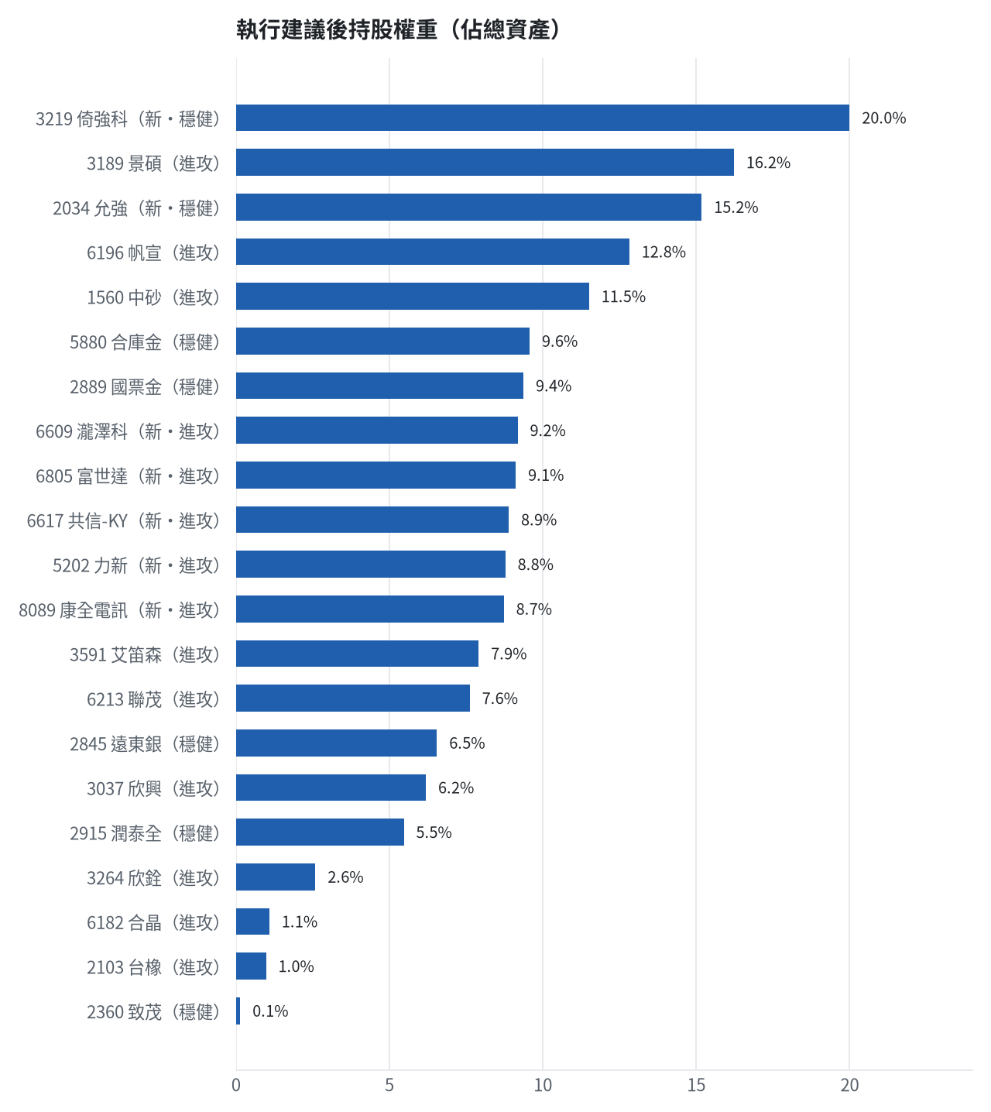
執行後持股配置
• 期貨戶轉入證券戶：675,300 元
台股投資競賽 盤後檢討與隔日預掛單 2026-11-09 | 39

Slide 40
競賽規則檢查
項目 | 結果 | 說明
禁止交易權證 | 通過 | 無權證標的
目前持股率 ≥ 70% | 通過 | 目前 98.0%（每日收盤檢查，未達扣報酬率 0.2%）
執行建議後持股率 ≥ 70% | 通過 | 預估 81.0%（目標 90%）；注意只算實際成交，掛單未成交不算
交易過的標的 ≥ 5（每日收盤追蹤） | 通過 | 已成交 15 檔＋本次建議 = 22 檔；執行後持有 7 檔（未達每次扣報酬率 0.2%）
總交易筆數 ≥ 10 | 通過 | 累計 90 筆＋本次建議 21 筆 = 111 筆；剩餘 15 個交易日
融資借款在自訂上限內 | 通過 | 融資借款 0 元 / 上限 2,090,494 元（總資產 30%）
累積報酬為正（才列入排名） | 注意 | 目前累積報酬 -30.32%
台股投資競賽 盤後檢討與隔日預掛單 2026-11-09 | 40

Slide 41
模型健康度與調整 Agent
指標 | 樣本 | 表現
大盤隔夜跳空命中率 | 38 | 84.2%
個股隔夜跳空命中率 | 1677 | 72.1%
一個月推薦實際超額報酬 | 1357 | +1.19%
一個月推薦實際創新高比例 | 1357 | 46.1%
回測：前 20 名創新高率 / 基準 | 4 | 85.9% / 29.7%
回測：前 20 名月超額報酬 | 4 | +5.96%
• [高] 一個月推薦標的實際平均超額報酬 -7.08%，低於 -3.0%
• [高] 穩健籃一個月實際收正比例 13%（模型預估 61%），低於 55% 或比預估低 15% 以上
• [中] 穩健籃一個月平均最大回檔 -11.4%，超過 -7%
• [中] 穩健籃推薦後 5 日：收正比例 0%、平均最大回檔 -12.1%（警戒 45%／-5%）
• [高] 總資產自高點 10,198,741 回落 31.7%，超過 8%
• 偵測結果：一個月推薦標的實際平均超額報酬 -7.08%，低於 -3.0%；穩健籃一個月實際收正比例 13%（模型預估 61%），低於 55% 或比預估低 15% 以上；穩健籃一個月平均最大回檔 -11.4%，超過 -7%；穩健籃推薦後 5 日：收正比例 0%、平均最大回檔 -12.1%（警戒 45%／-5%）；總資產自高點 10,198,741 回落 31.7%，超過 8%。修正：未修改參數。
台股投資競賽 盤後檢討與隔日預掛單 2026-11-09 | 41

Slide 42
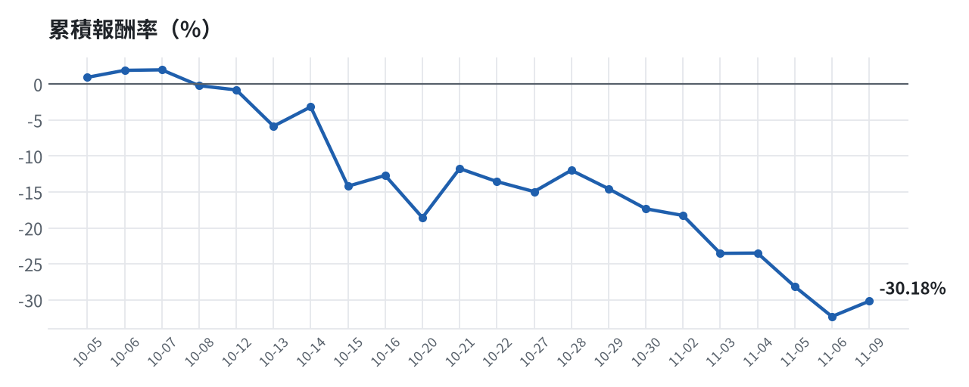
累積報酬走勢
台股投資競賽 盤後檢討與隔日預掛單 2026-11-09 | 42

